Slide 1
多媒體元素及數碼化4.1

Slide 2
期望:
Respect
尊重
Follow instruction
跟從指示
Give your best effort and have Fun
盡力做、享受

Slide 3
大綱:
數碼多媒體元素
圖形
點陣圖
向量圖形
音頻
WMA
WAV
視像
MP3
MPEG-1
MPEG-2
MPEG-4
WMV
AVI

Slide 4
點陣圖
    由像素所組成
    像素=最小的圖像元素
    可被顯示顏色的數目=色深
    色深愈大=像素可表達顏色數目便愈多

Slide 5
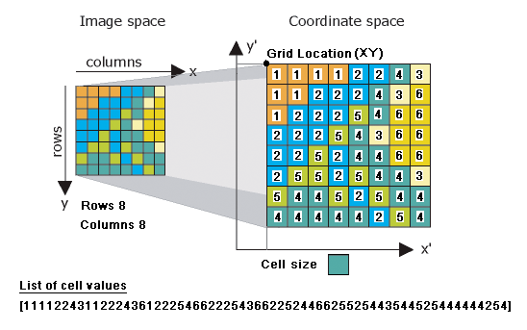
點陣圖是由一陣列以欄和列排成的色點（像素）

Slide 6
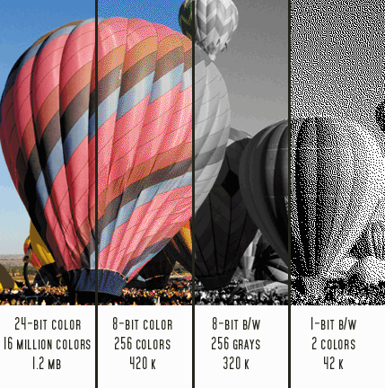
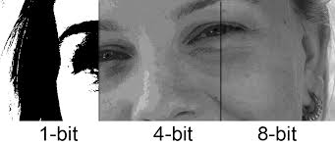
可被顯示顏色的數目由顯示像素的位元數目（色深)

Slide 7
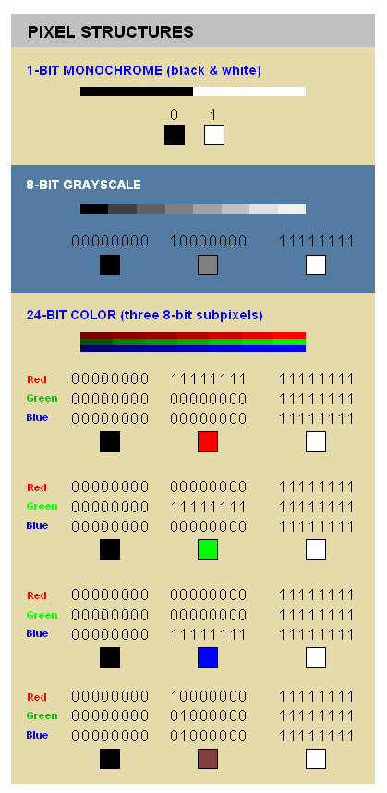
色深
色深 | 色彩 | 顏色
1位元： | 黑白 | 2
8位元： | 灰階(有256種灰色（包括黑白）) | 256
8位元： | 256色 (24位元真彩) | 256
16位元： | 高彩 | 65,536
24位元： | 真彩 | 16,777,216
32位元： | 全彩 | 4,294,967,296

Slide 8



色深（位元 / 像素）= 1
可顯示顏色的數目 = 2¹ = 2
檔案大小 = 1.3 MB
色深（位元 / 像素）= 8
可顯示顏色的數目 = 2⁸ = 256
檔案大小 = 10.3 MB
色深（位元 / 像素）= 24
可顯示顏色的數目= 2²⁴ = 16,777,216
檔案大小 = 30.8 MB

Slide 9
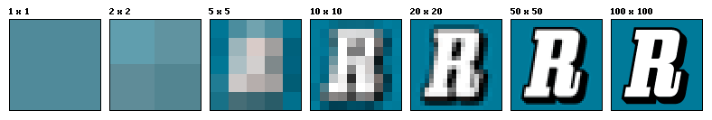
解像度
      每個單位長度內的像素數目
      像素 / 吋（ppi）作量度單位
      解像度愈高=顯示的細節愈多=檔案亦會顯著增大

Slide 10
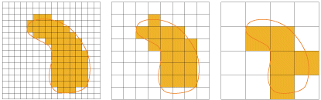
解像度
1 2 3

Slide 11
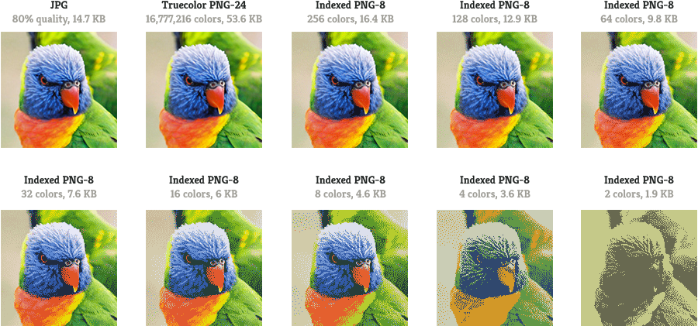

Slide 12
向量圖形
    一些物件(圖形、線條或文字)所組成
    物件的形狀及位置以數學公式來定義
    向量圖形編輯器，改變圖形的大小或修改其細節，而圖形的質素不會受到影響。

Slide 13



Slide 14
圖形
點陣圖
向量圖形
色深
解像度
數學公式

Slide 15
「像素」及「解像度」之間的分別?
「像素」及「解像度」之間的分別?
「300萬像素相片」；解像度通常用來描述相片「長」及「高」的像素分別，
例如「2,048×1,536解像度」即是說這張相片的長度有2,048像素，高度則有1,536像素。
若將兩者相乘就可得出總像度，例如2,048×1,536＝3,145,728（約等於300萬像素）

Slide 16
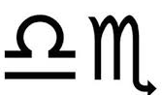
圖片愈大是否等於愈細緻?
2.6*4.42(272*185)
10.4*17.66

Slide 17
音頻
音頻檔案=數碼化的音樂、語音及音頻信號。
質素取決於位元解像度及取樣頻率。
位元解像度
指代表一個音頻信號的振幅所需的位元數目
所使用的位元愈多=音頻信號的振幅愈準確

Slide 18
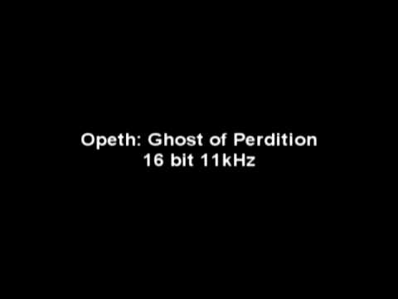
小測試:
https://www.youtube.com/watch?v=CXI66YTd47c

Slide 19
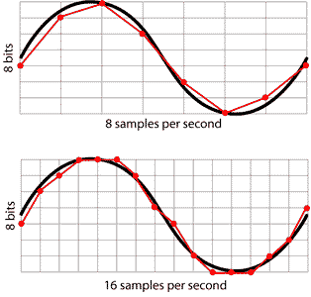
取樣頻率
音頻檔案類型 | 位元解像度 | 取樣頻率（Hz）
電話語音 | 8 位元 | 11,025
FM 廣播 | 16 位元 | 22,050
CD 光碟 | 16 位元 | 44,100
DVD 光碟 | 24 位元 | 96,000
是在轉換過程中每秒所讀取的音頻信號的數目
Hz 作量度單位
取樣頻率愈高=數碼音頻質素愈高

Slide 20
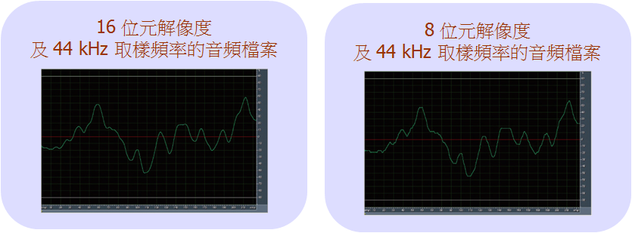
16 位元解像度的音頻檔案有較平滑的波形，比 8 位元解像度成鋸齒形的音頻檔案有較佳的質素。

Slide 21
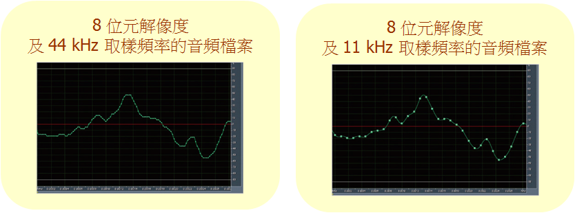
44 kHz 取樣頻率的音頻檔案有較多樣本，比 11 kHz 來表達原來的音頻信號有較準確的取樣。

Slide 22
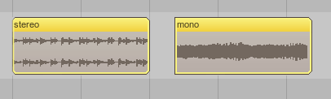
音頻
立體聲音頻:兩個音頻信號，即左聲道和右聲道
單聲道:一個音頻信號
音頻數據能夠以未壓縮或已壓縮的檔案格式儲存。

Slide 23
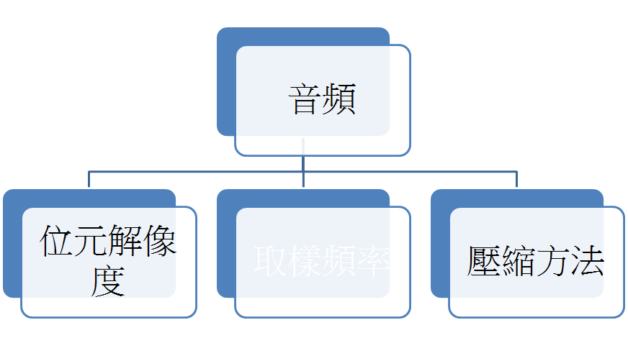

Slide 24
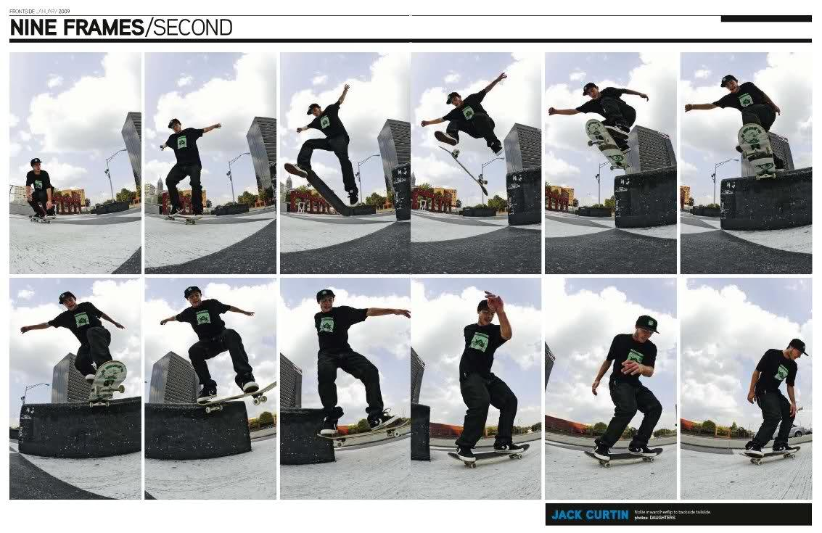
視像
視像=聲音效果+連串動作圖像
檔案較圖片大

Slide 25
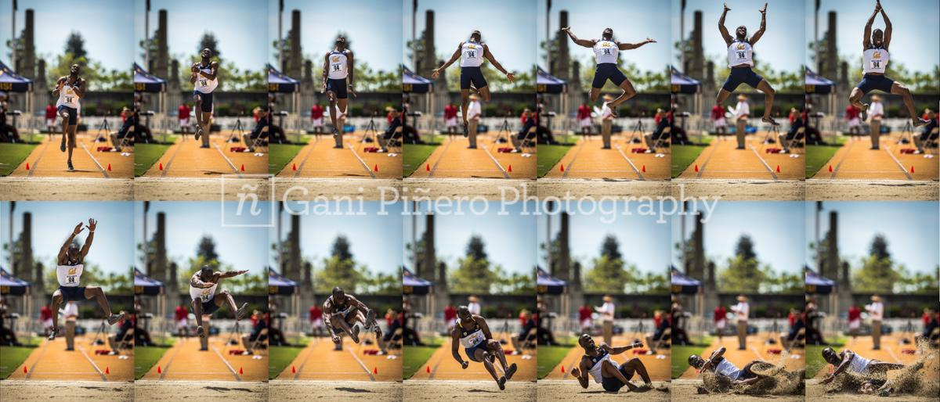
框架
數碼化視像由一連串可附有音軌的順序框架（影像）組成
在細節上只有少許不同的框架被順序地迅速顯示 → 連續動作

Slide 26
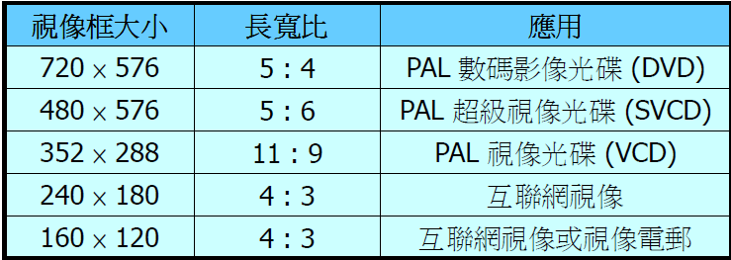
視像框大小
是指每個獨立框架的長度和寬度
視像框愈大→ 畫面質素愈高→ 所需的存貯空間愈大

Slide 27
色深
每個視像框由以長方形網格編排的像素組成
每個像素的色深代表存貯顏色資料所使用的位元數目
大部分視像採用24位元/像素的色深

Slide 28
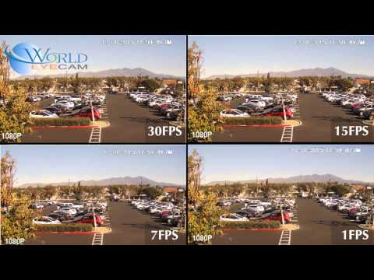
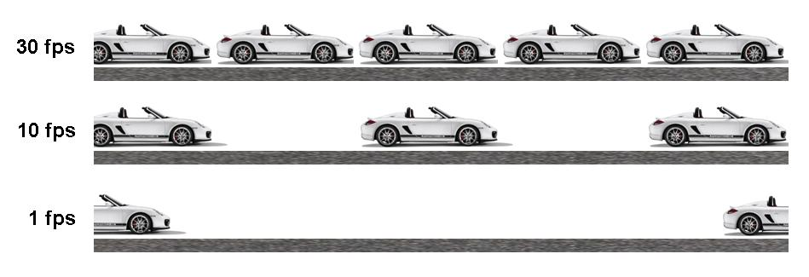
幀速率
是指每秒顯示多少個視像框
一般以框架/秒(fps)作量度單位
視像幀速率愈高(超過24 fps)→ 畫面愈流暢
https://www.youtube.com/watch?v=Igd0upqPi5c

Slide 29
因素 | 描述 | 例子
視像框大小 | 水平和垂直的像素數目 | VCD-PAL 的視像框大小是 352 × 288 像素。 DVD-PAL 的視像框大小是 720 × 576 像素。
幀速率 | 每秒播放視像框的數目 | VCD-PAL 及 DVD-PAL 的幀速率是 25 fps。 在 PlayStation Portable 播放的 MPEG-4 視像的幀速率是 30 fps。
長度 | 視像片段的播放時間 | －
壓縮 | 改變視像框的內容或顯示方法，以減少視像片段的數據。 | VCD：MPEG-1 DVD：MPEG-2 iPod 及 PlayStation Portable：MPEG-4 互聯網上的流式傳輸視像：WMV 和 RealMedia
色深 | 用以顯示像素的位元數目 | VCD：24 或 32 位元 DVD：24 或 32 位元

Slide 30
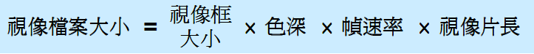
未經壓縮的視像檔案的大小
以十秒具 DVD 質素、不附靦效的視像片段為例，其未經壓縮的視像檔案的大小如下：
(720 × 576) 像素/框架 × 24 位元/像素 × 25 框架/秒 × 10 秒
_{=2,488,320,000 位元}
_{= 311,040,000 字節}
=296.6 MB

